Slide 1
Открытая школа: точка притяжения Номинация «Педагогическое наставничество»
Пиянзина Наталья Халимовна,
заместитель директора по УВР
МАОУ СШ №150 г. Красноярска

Slide 2
Цель: максимально полное раскрытие потенциала личности наставляемого, необходимое для успешной личной и профессиональной самореализации, а также создание условий для формирования эффективной системы сопровождения и поддержки педагогических работников
Задачи:
создать условия для компенсации дефицитов первичной подготовки учителя (предметных и педагогических);
создать условия для психолого-педагогической адаптации специалиста к профессиональной деятельности (анализ «рутинных» практик профессиональной социальной жизни в коллективе, взаимодействия с участниками образовательных отношений);
совершенствовать методическую компетентность, развитие таких навыков, как управление классом, проектирование учебных занятий, контрольно-оценочная деятельность и др.;
создать условия для самореализации вокруг профессиональной деятельности.

Slide 3
Логика процесса наставничества в МАОУ СШ № 150:
Подготовка условий для запуска программы
Формирование базы наставляемых
Формирование базы наставников
Обучение наставников
Формирование наставнических пар/ групп
Организация работы наставнических пар/ групп

Slide 4
Механизмы управления закреплением , оказывающим положительное влияние на самочувствие и вовлеченность молодых педагогов в деятельность организации
 | Содержание механизма управления
Система наставничества | Взаимодействие в парах, группах, «вчерашние» молодые – наставники начинающих, ведущие семинаров и практикумов
Проектное управление | Молодые педагоги – руководители значимых школьных и внешкольных проектов
Психологическое сопровождение | Индивидуальные консультации психологов и управленческой команды Тренинги развития личностного потенциала Родитель как наставник
Профессиональное взаимодействие | Рефлексивное обсуждение деятельности Взаимное посещение уроков Складывающаяся система проведения «Педагогического чемпионата» как пример повышения компетенций и командообразующей деятельности
Среда для неформального общения | Спортивные объединения

Slide 5
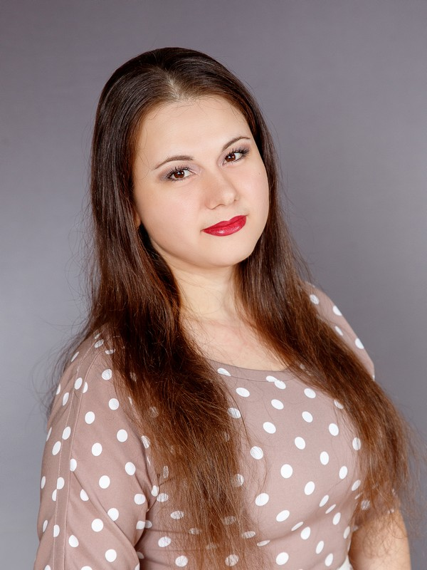
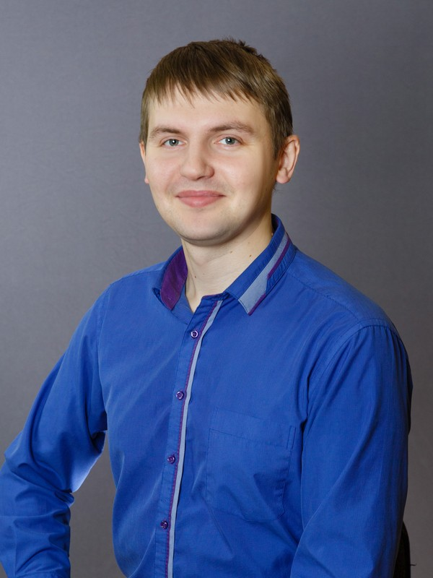
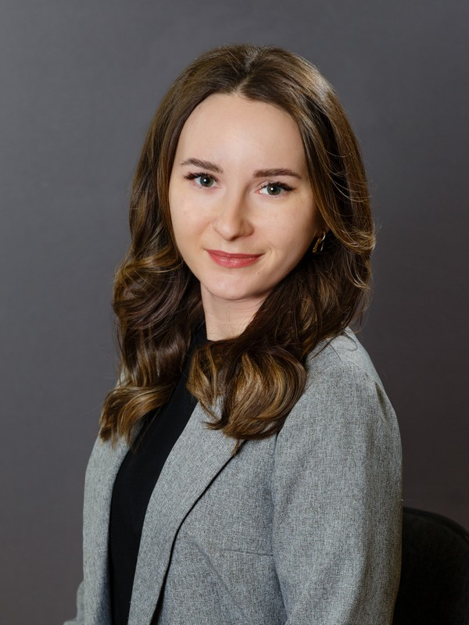
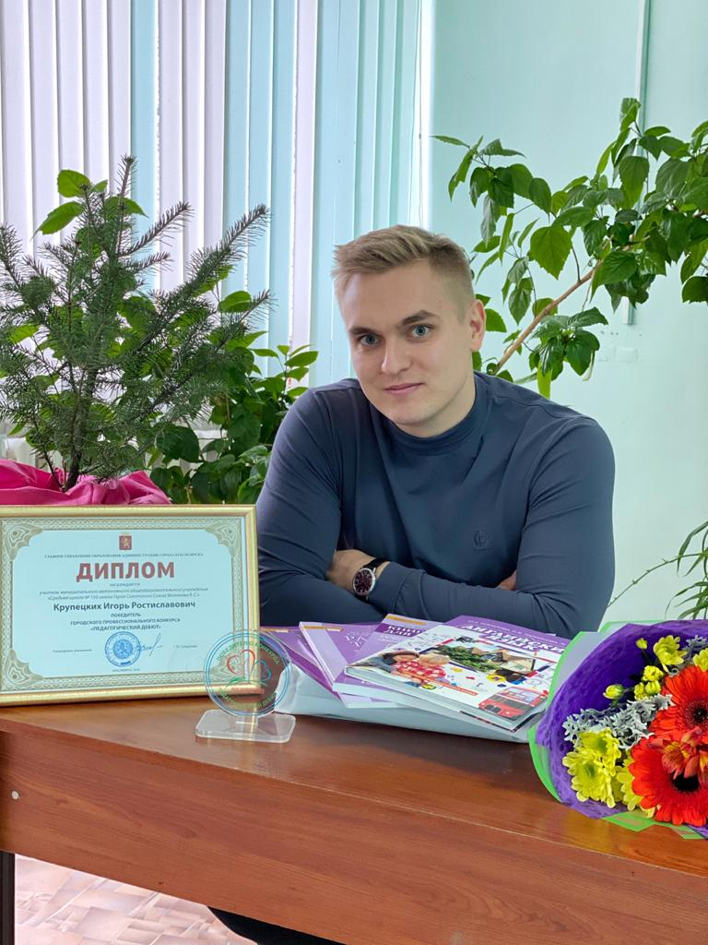
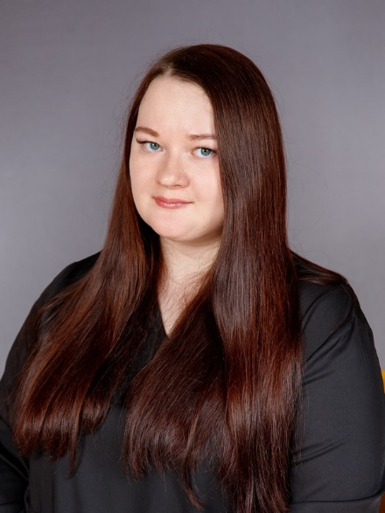
Результативность практики
Сохранность контингента: 2020 – 21 молодой специалист 2021 – 18 молодых специалистов 2022 – 18 молодых специалистов
Гиматдинова Г.Н Всероссийская премия за достижения в педагогической деятельности
Федоров А.В. Лауреат конкурса «Лучший педагог дополнительного образования»
Мучкина Д.П.
Лауреат конкурса «Учитель года». Оргкомитет профессионального объединения молодых педагогов
Крупецких И.Р. Абсолютный победитель конкурса «Педагогический дебют»
Кайлюнен Ю.А.
Куратор проекта «Идея. Проект. Наука»

Slide 6
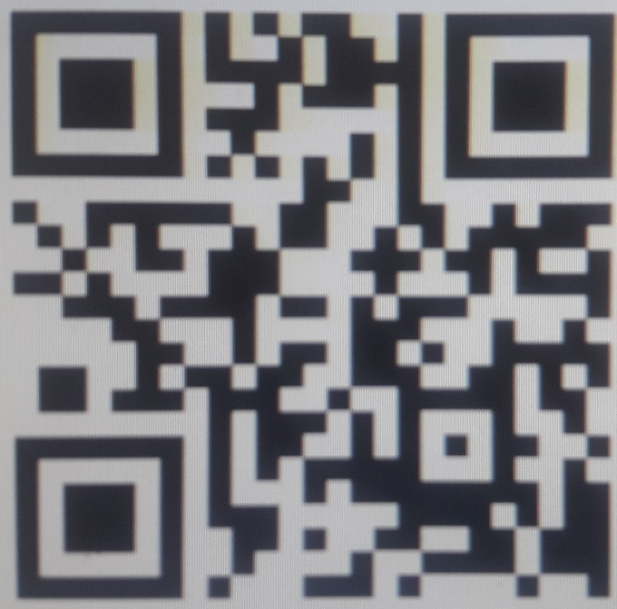
МУНИЦИПАЛЬНОЕ АВТОНОМНОЕ ОБЩЕОБРАЗОВАТЕЛЬНОЕ УЧРЕЖДЕНИЕ
«СРЕДНЯЯ ШКОЛА № 150
ИМЕНИ ГЕРОЯ СОВЕТСКОГО СОЮЗА В.С.МОЛОКОВА»
nasa-2008@mail.ru
shkola150.ru
sch150@mailkrsk.ru

